Slide 1


GIT Y GITHUB PARA CIENCIA DE DATOS · SESIÓN 1 DE 3
Mi primer repositorio
De la carpeta de tu computador a GitHub, en dos horas.
La pregunta de hoy: ¿cómo dejo de tener dashboard_final_v3_AHORA_SI.py?

Slide 2
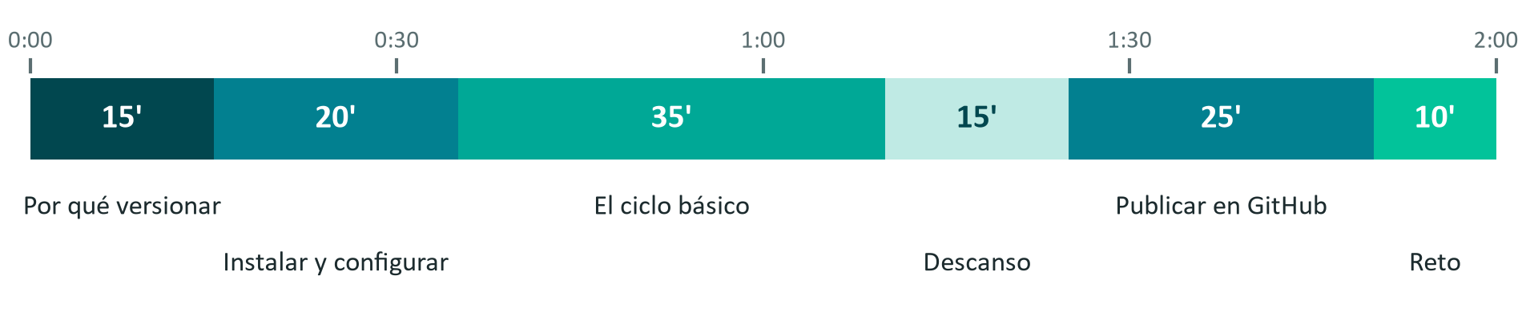
LAS PRÓXIMAS DOS HORAS
Agenda de la sesión
Al terminar, se llevan: un repositorio publicado en GitHub y el hábito status → add → commit → push.
GIT Y GITHUB · SESIÓN 1 · MI PRIMER REPOSITORIO
2 / 13

Slide 3
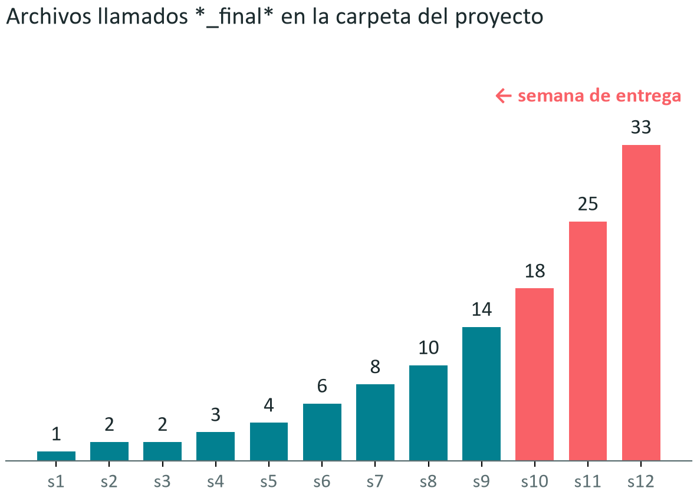
EL PROBLEMA
Esto les ha pasado a todos
● ¿Cuál es la versión buena?
● ¿Qué cambió entre la v2 y la final?
● ¿Quién rompió el filtro por localidad, y cuándo?
● ¿Cómo trabajamos cuatro personas sin pisarnos?
● ¿Cómo vuelvo a la versión de ayer?
Git responde las cinco. Y GitHub hace que el equipo las responda junto.
GIT Y GITHUB · SESIÓN 1 · MI PRIMER REPOSITORIO
3 / 13
Notes:
Abrir con la carpeta real de algún estudiante si se anima. El dolor es el gancho. La gráfica es ficticia pero todos se reconocen.

Slide 4
CONCEPTOS
Git no guarda archivos: guarda fotos del proyecto
📷
Commit
🕰️
Historial
☁️
Git ≠ GitHub
Una foto completa del proyecto en un momento, con autor, fecha y un mensaje que dice qué cambió y por qué.
La secuencia de fotos. Puedes ver cualquiera, comparar dos, o volver a una anterior sin perder nada.
Git es el programa en tu computador que toma las fotos. GitHub es el sitio donde las publicas y las compartes con el equipo.
GIT Y GITHUB · SESIÓN 1 · MI PRIMER REPOSITORIO
4 / 13
Notes:
Insistir en la analogía de la foto: un commit no es 'guardar', es 'guardar y etiquetar este momento'.

Slide 5
INSTALACIÓN · 20 MIN
Antes de escribir un solo comando
1
Instalar Git
Windows: git-scm.com → Git for Windows (incluye Git Bash). macOS: xcode-select --install o brew install git.
# 1. verificar la instalación
git --version
# 2. decirle a Git quién eres (una sola vez)
git config --global user.name "Ana Pérez"
git config --global user.email "ana@correo.com"
# 3. que la rama principal se llame main
git config --global init.defaultBranch main
# 4. revisar
git config --list
2
Abrir Git Bash
En Windows usamos Git Bash, no cmd ni PowerShell. Los comandos son los mismos que en Linux/macOS.
3
Verificar
git --version debe responder con un número. Si no, la instalación no quedó en el PATH.
4
Presentarse
Git firma cada commit con tu nombre y correo. Usa el mismo correo de tu cuenta GitHub.
GIT Y GITHUB · SESIÓN 1 · MI PRIMER REPOSITORIO
5 / 13
Notes:
Hacerlo todos al tiempo. Este es el primer punto donde alguien se queda atrás: no seguir hasta que todos vean git --version.

Slide 6
EL MODELO MENTAL
Tres lugares donde puede estar un cambio
git add
git commit
Directorio de trabajo
Área de preparación (staging)
Repositorio (.git)
Tus archivos, tal como los editas
Lo que vas a incluir en la próxima foto
El historial: cada commit es una foto completa
git status te dice, en todo momento, en cuál de los tres está cada archivo.
Si solo aprendes un comando hoy, que sea ese.
GIT Y GITHUB · SESIÓN 1 · MI PRIMER REPOSITORIO
6 / 13
Notes:
Dibujarlo en el tablero también. 'Working → staging → repo' es el 80 % de la confusión de los primeros días.

Slide 7
EL CICLO BÁSICO
Cuatro comandos que vas a usar toda la vida
● git init convierte una carpeta en repositorio (crea la carpeta oculta .git)
● git status ¿qué ha cambiado? ¿qué está preparado? Úsalo antes y después de todo
● git add prepara archivos para la próxima foto (los pasa al staging)
● git commit -m toma la foto con un mensaje que explique el cambio
CONVENTIONAL COMMIT
cd mi_proyecto
git init
git status
# creo o edito archivos... y luego:
git add app.py
git add . # todo lo que cambió
git status # ahora aparece en verde
git commit -m "Agrega carga de datos RMCAB"
git status # limpio: nada pendiente
GIT Y GITHUB · SESIÓN 1 · MI PRIMER REPOSITORIO
7 / 13
Notes:
Demo en vivo con un script de pandas de 5 líneas. Editar, status, add, status, commit, status. Que vean los colores rojo → verde → limpio.

Slide 8
GITHUB · 25 MIN
Publicar el repositorio
1
Cuenta
github.com → Sign up. Usa un nombre de usuario profesional: va a ser tu portafolio.
# en la carpeta del proyecto, después del primer commit
git remote add origin https://github.com/usuario/mi-proyecto.git
git branch -M main
git push -u origin main
# las siguientes veces, solo:
git push
2
Repo en la web
New repository → nombre, público, SIN inicializar con README (ya tenemos uno local).
3
Conectar
Copiar la URL HTTPS del repo y decirle a Git que ese es el 'origen' remoto.
4
Subir
git push sube tus commits. La primera vez lleva -u para que las siguientes sean solo 'git push'.
GIT Y GITHUB · SESIÓN 1 · MI PRIMER REPOSITORIO
8 / 13
Notes:
Aquí es donde todos se traban: la autenticación. Ver la siguiente diapositiva antes de que empiecen a escribir contraseñas.

Slide 9
VER LA HISTORIA
Cada commit queda registrado
● git log la lista de fotos: hash, autor, fecha, mensaje
● git log --oneline la misma lista, una línea por commit
● git diff qué cambió desde la última foto, línea por línea
● git show el detalle de un commit específico
git log
git log --oneline
# qué cambió y todavía no preparé
git diff
# qué está preparado para el próximo commit
git diff --staged
# ver un commit por su hash (bastan 7 caracteres)
git show a1b2c3d
GIT Y GITHUB · SESIÓN 1 · MI PRIMER REPOSITORIO
9 / 13
Notes:
El hash es la 'huella' del commit. Con 7 caracteres basta.

Slide 10
QUÉ NO VA AL REPOSITORIO
El archivo .gitignore
● Datos crudos pesan, cambian, y GitHub bloquea archivos de más de 100 MB
● Credenciales .env, tokens, contraseñas: nunca, ni en repos privados
● Basura de Python __pycache__, .venv, .ipynb_checkpoints
● Se escribe una vez y Git ignora esos archivos para siempre
# .gitignore (archivo de texto en la raíz del repo)
# datos
data/raw/
*.parquet
# secretos
.env
# python y jupyter
__pycache__/
.venv/
.ipynb_checkpoints/
GIT Y GITHUB · SESIÓN 1 · MI PRIMER REPOSITORIO
10 / 13
Notes:
Crear el .gitignore ANTES del primer commit de datos. Deshacer un commit con un CSV de 500 MB es una pesadilla.

Slide 11
AUTENTICACIÓN
Git no acepta tu contraseña de GitHub
● Al primer push Git Credential Manager (viene con Git for Windows) abre el navegador para que inicies sesión en GitHub. Una sola vez.
● Si la terminal pide 'Password' no es tu contraseña: es un token personal (PAT). GitHub → Settings → Developer settings → Personal access tokens.
● El token se pega como contraseña y el gestor de credenciales lo recuerda.
● Alternativa: SSH más cómodo a largo plazo; lo vemos si sobra tiempo.
Error típico
remote: Support for password authentication was removed.
Significa exactamente eso: contraseña no; token sí.
GIT Y GITHUB · SESIÓN 1 · MI PRIMER REPOSITORIO
11 / 13
Notes:
Reservar 10 minutos reales para esto. Ir puesto por puesto.

Slide 12
README · EL BUENO LO HACEMOS EN LA SESIÓN 3
Tres líneas para empezar
● Qué es una frase: qué hace este proyecto
● Cómo correrlo el comando exacto
● Quién autor y curso
● Markdown # título, ## sección, `código`, listas con -
# Aire Bogotá — dashboard de calidad del aire
Dashboard en Streamlit sobre PM2.5 en Bogotá
(datos RMCAB, 2025).
## Cómo correrlo
```
pip install -r requirements.txt
streamlit run app.py
```
Ana Pérez · Visualización de Datos · EAN
GIT Y GITHUB · SESIÓN 1 · MI PRIMER REPOSITORIO
12 / 13
Notes:
README.md se renderiza solo en GitHub. Es la portada del repo.

Slide 13
RETO DE CIERRE
Sube el app.py de tu proyecto a GitHub con un README de tres líneas.
Nadie sale sin:
● ☐ git --version funciona y git config tiene tu nombre y correo
● ☐ Un repositorio con al menos 2 commits (git log --oneline los muestra)
● ☐ Un .gitignore que excluya data/ y .env
● ☐ El repo visible en github.com/tu-usuario, con README
GIT Y GITHUB · SESIÓN 1 · MI PRIMER REPOSITORIO
13 / 13
Notes:
Los últimos 10 minutos. Recorrer los puestos: quien no tenga push, se queda 5 minutos más.

